Slide 1
De student in regie
Een praktische training voor docenten

Slide 2
Inhoud
Kennismaken
Wat is lastig
Aan de slag!

Slide 3
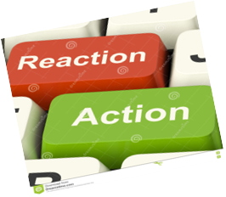
Vraag…..
Welk gedrag van een ander (docent of een andere volwassene) zette jou ooit aan tot actie?

Slide 4
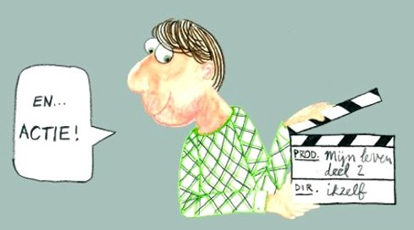
Wat is lastig?
Bespreek kort met je collega wat je lastig vindt of wat weerstand geeft in de begeleiding van studenten.

Slide 5
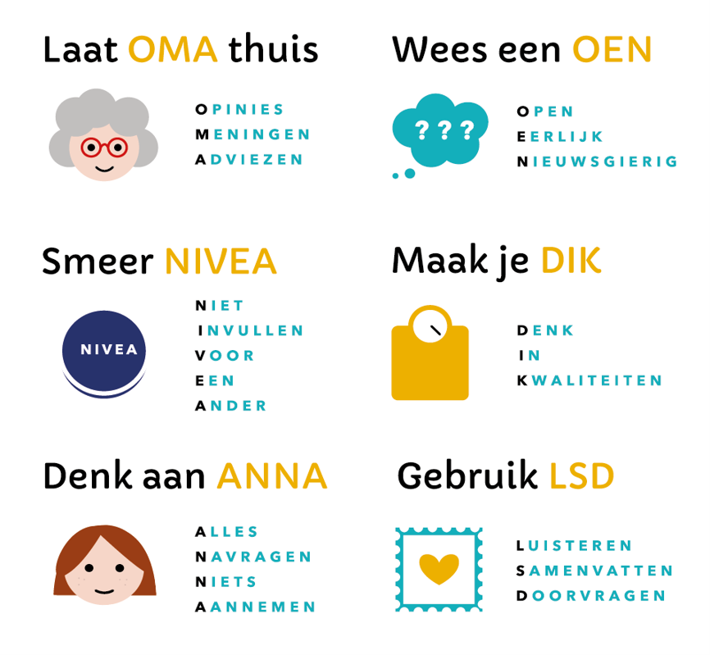
gesprekstechnieken
Hé OEN laat OMA thuis en gebruik NIVEA - YouTube

Slide 6
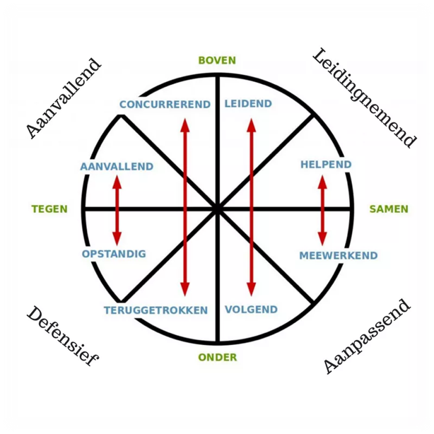
Roos van Leary
Zegt iets over:
  Welk gedrag door welk gedrag wordt opgeroepen
  Hoe gedrag te beïnvloeden is
        Gedrag van een ander is je eigen keuze
Roos van Leary - YouTube​
171213 shl roos van leary 1080p - YouTube​
Roos van Leary- voorbeeld leraar & leerling

Slide 7
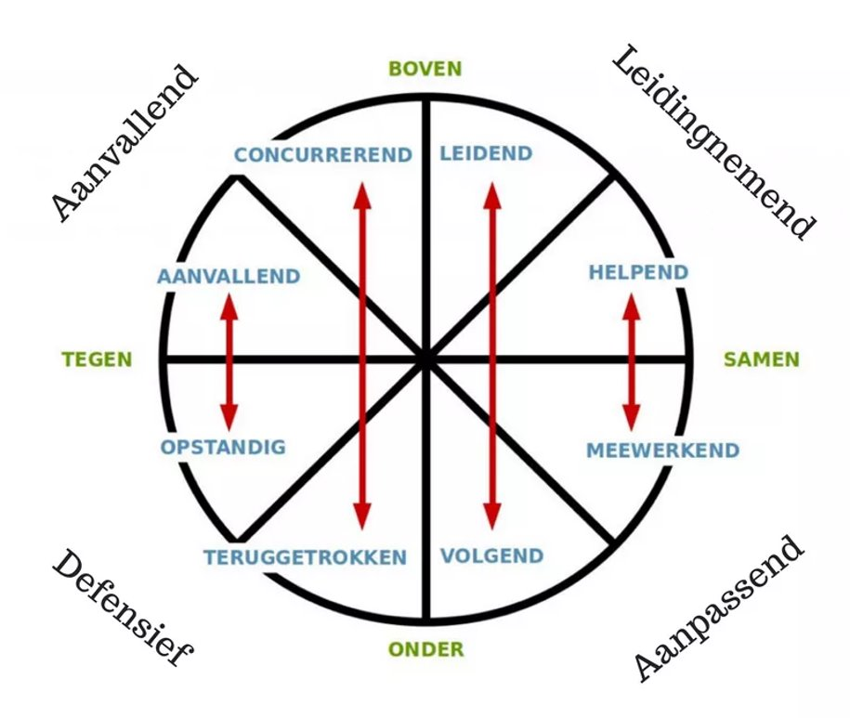

Slide 8
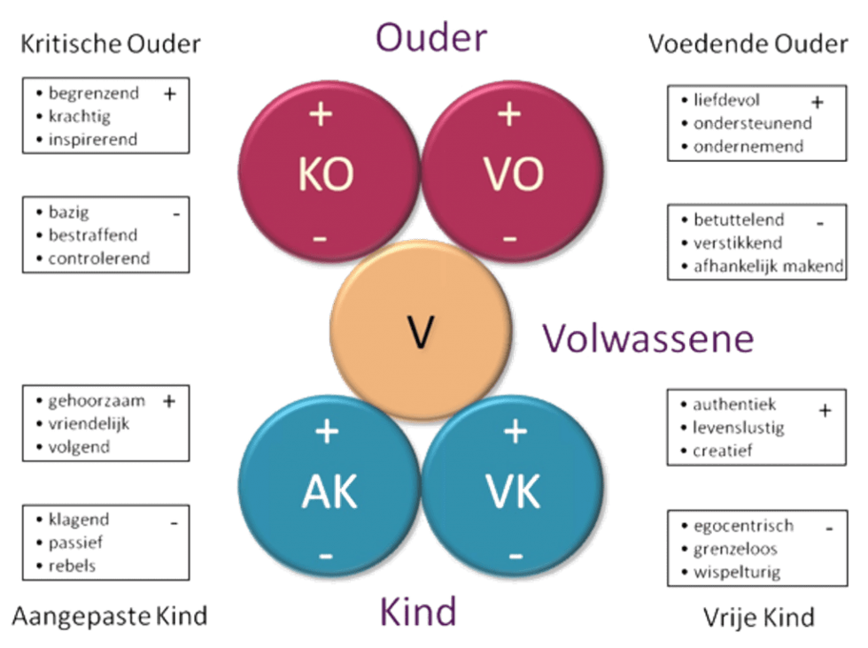
Transactionele analyse

Slide 9
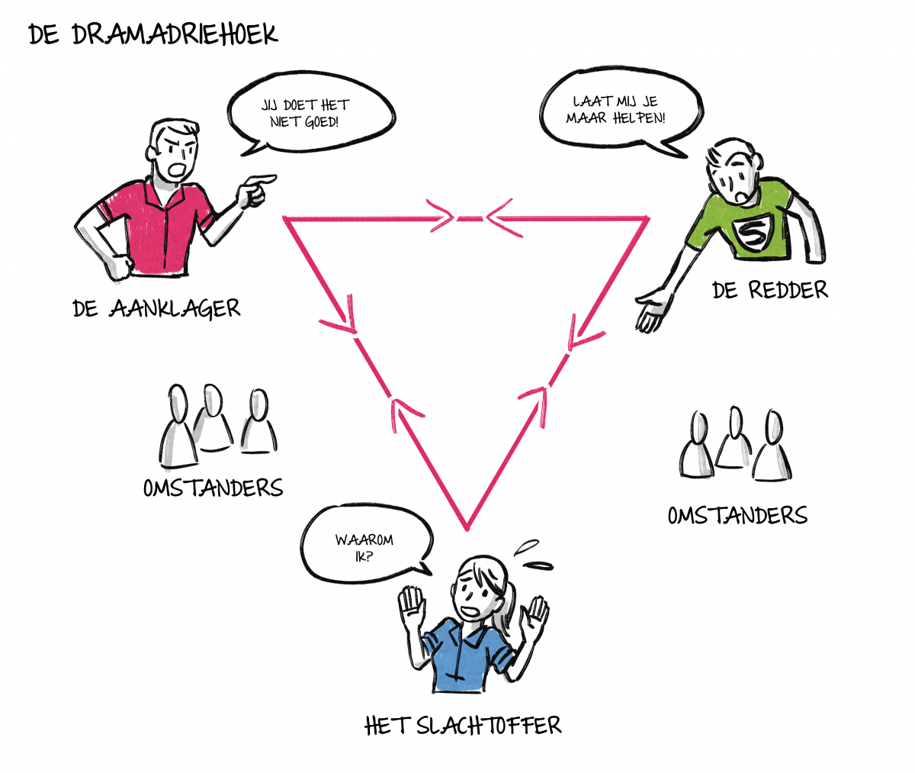
Dramadriehoek (model van disfunctionele communicatie)
Onttrekt zichzelf uit verantwoordelijkheden​
Voelt zich beter dan de ander​
Houdt anderen op afstand​
Hem/haar treft geen blaam
Maakt zichzelf belangrijk​
Maakt anderen afhankelijk​
Hoeft niet bij zichzelf te leven​
Kan laten zien hoe goed hij/zij is
Dramadriehoek deel 1: De theorie van dedramadriehoekYouTube​
​
Understanding the Drama Triangle vs. Presence - YouTube
Hoeft niet na te denken​
Hoeft niet te kiezen​
Draagt geen verantwoordelijkheid​
Er wordt voor hem/haar gezorgd

Slide 10
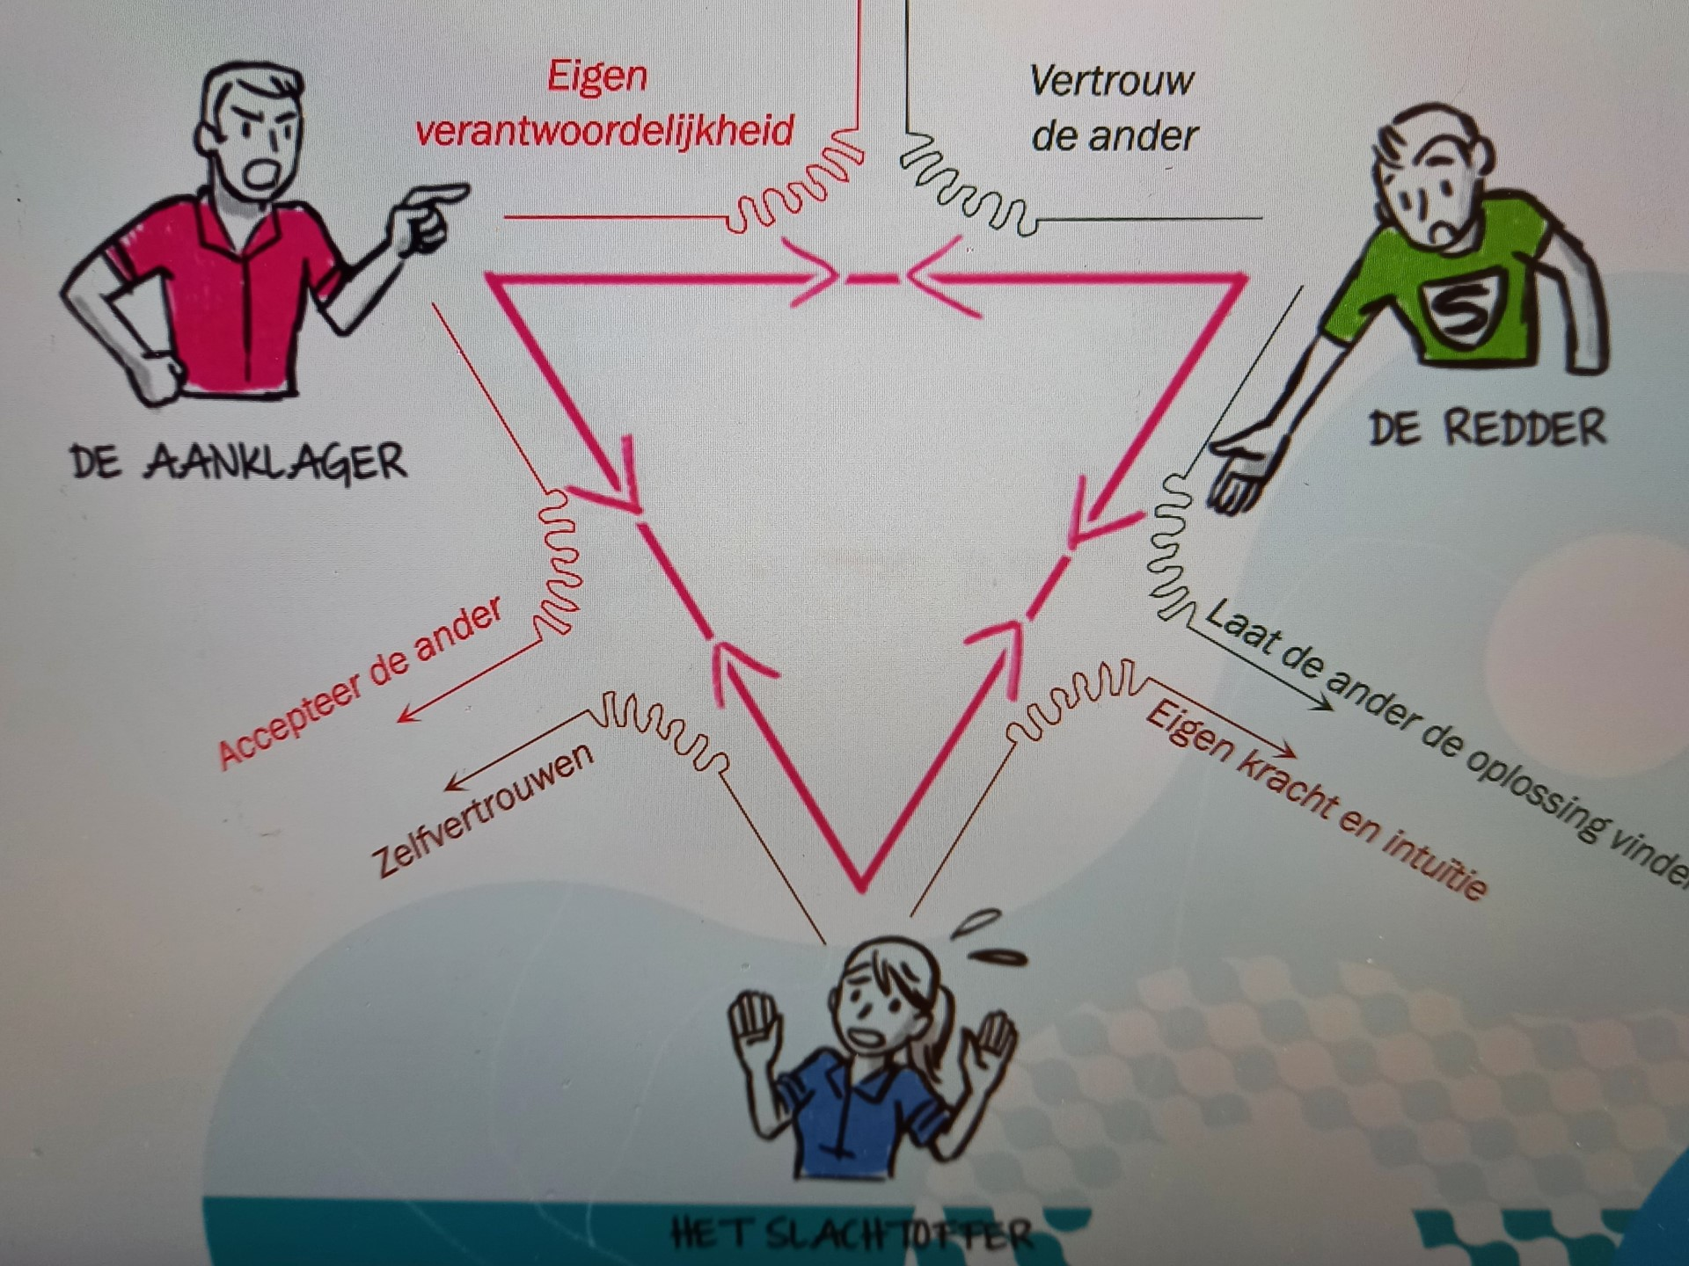
Dramadriehoek (model van disfunctionele communicatie
Dramadriehoek - winnaarsdriehoek - YouTube

Slide 11
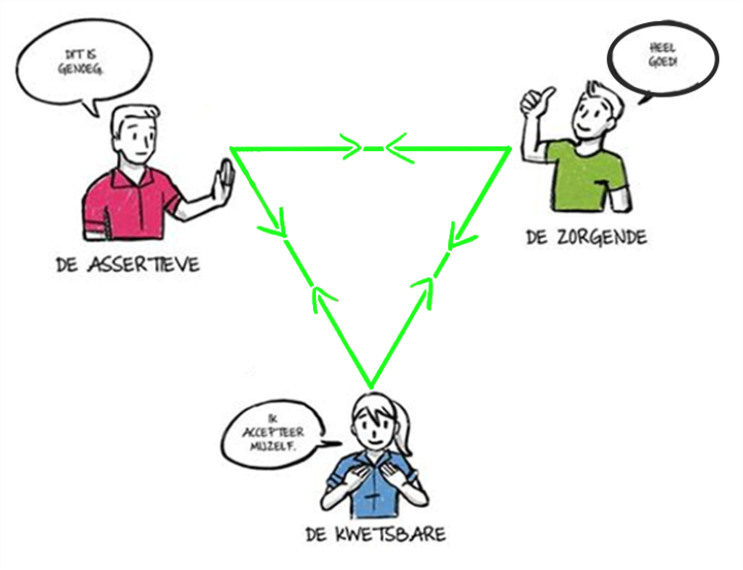
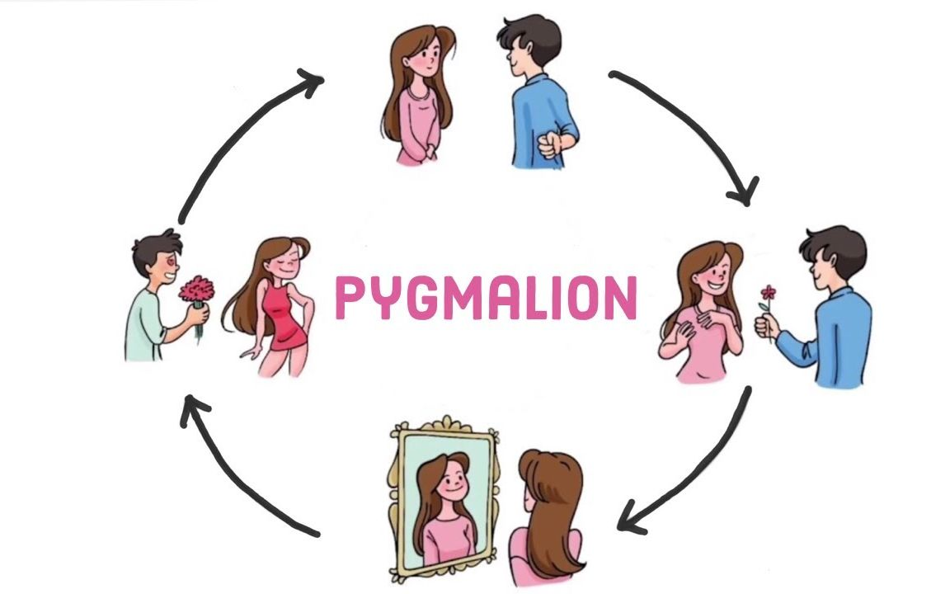
Winaarsdriehoek
Bing Video's

Slide 12
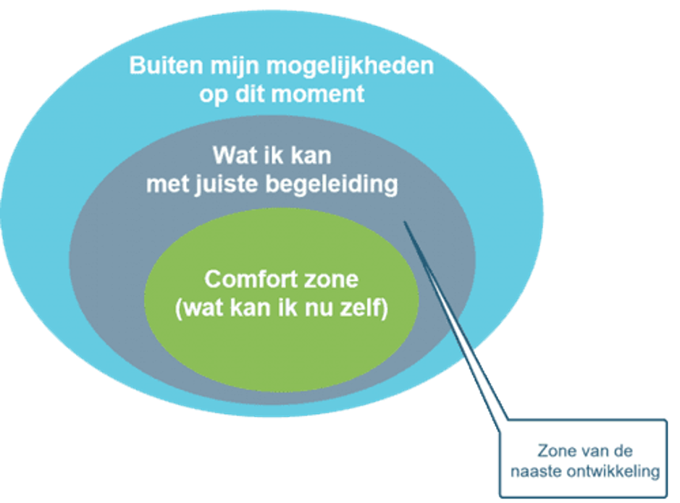
Vigotsky

Slide 13
Stress en je 3-delige brein

Slide 14
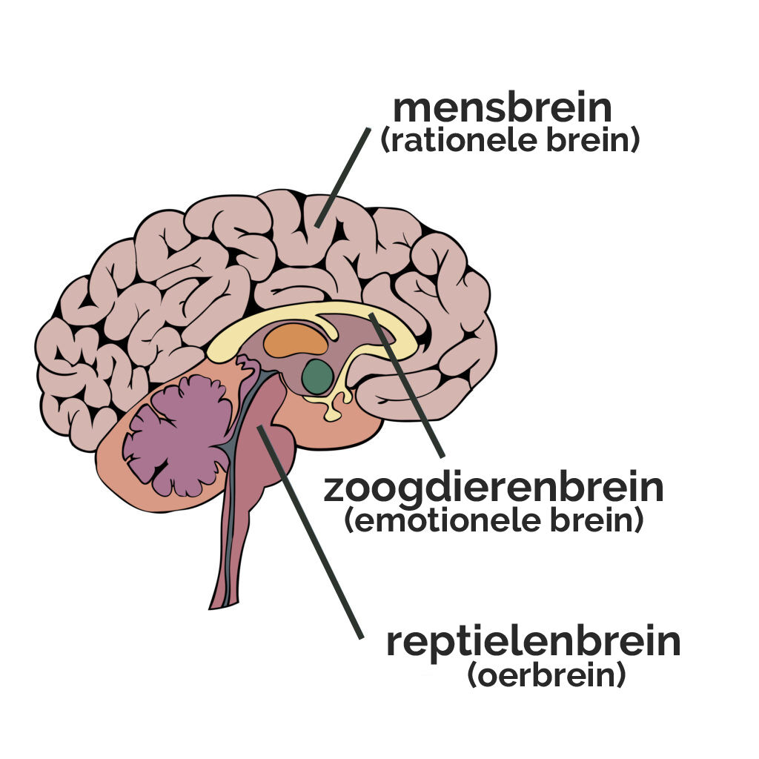
3-delige brein

Slide 15
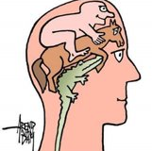
Reptielenbrein (hersenstam)
Dit is het oudste gedeelte van ons brein.
Het zorgt voor overleving en veiligheid
Het regelt je hartslag, bloedsomloop en spijsvertering automatisch. Hier hoef je niets voor te doen.
Bij nood grijpt dit brein in. Het is je interne bodygard

Slide 16

Zoogdierenbrein, limbische systeem
Ook wel het emotionele brein genoemd. Iets ‘jonger’ en meer ontwikkeld.
Het zorgt voor je emoties.
Dit zoogdierenbrein scant continue de omgeving en alle gebeurtenissen en heeft hierbij twee opties: Is het oke? Of is het niet oke? Het streeft ernaar plezier te hebben en pijn te vermijden.

Slide 17
Neo-cortex of mensenbrein
Ons mensenbrein, het meest ontwikkelde maar veel ‘jongere’ deel van ons brein.
Hiermee kunnen wij denken, analyseren en berekeningen maken. Je hebt overzicht, kunt leren en communiceren.
Dit slimme brein onderscheidt ons van de dieren.

Slide 18
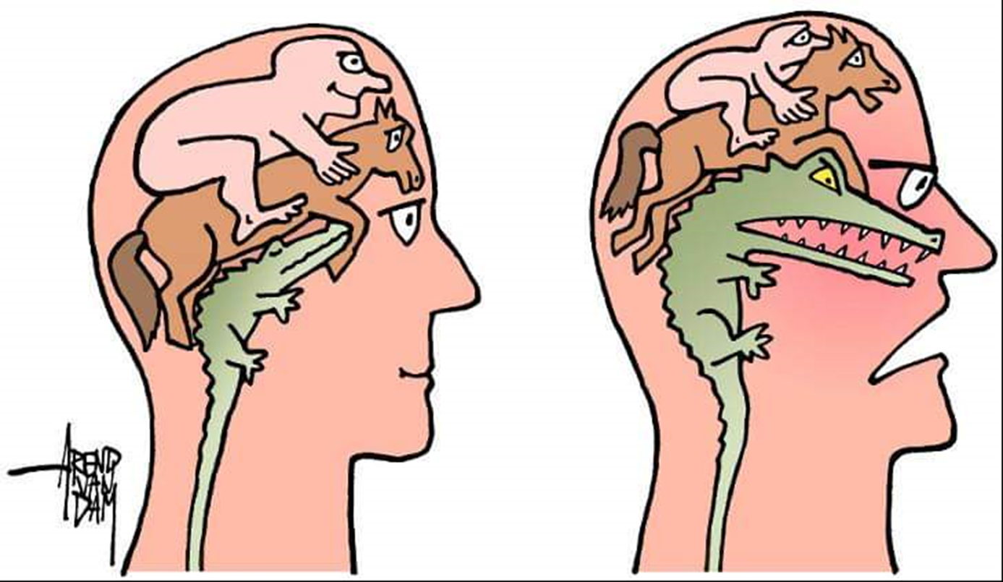
Wat gebeurt er bij stress-situaties in je brein
Op het moment dat er gevaar dreigt nemen ons zoogdierenbrein en reptielenbrein de regie over.
Zij zijn nl. veel ouder, sterker en hebben meer invloed.
Samen zorgen zij ervoor dat je overleeft, veilig en comfortabel bent.
Het mensenbrein gaat dan uit: je kunt niet meer logisch nadenken en schiet in automatische overlevingsmechanismen.

Slide 19
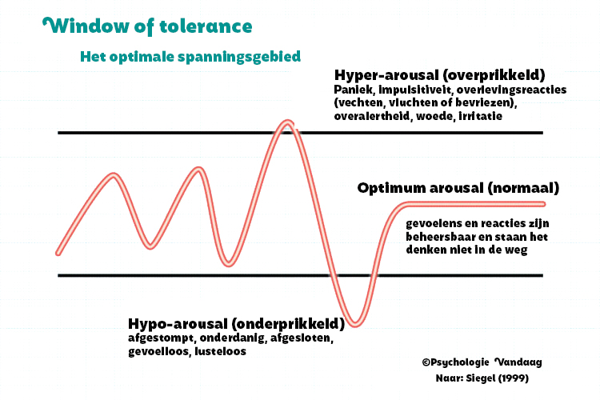

Slide 20
Hoe werkt het!
Niet de gebeurtenissen zelf maken de mens van streek maar hun gedachten daarover.
Effectieve en ineffectieve gedachten
Helpende en niet-helpende gedachten

Slide 21
Hulp bij stressklachten
Herkennen van niet helpende gedachten en de gevoelens die die gedachten oproepen
Formuleren van helpende gedachten/feiten.
Onderzoeken wat helpende gedachten voor gevoelens opleveren
Ademhalingsoefeningen

Slide 22

Oefening
Kies een situatie die stress veroorzaakt
Schrijf de ‘niet helpende gedachtes’ op.
Schrijf bij elke niet helpende gedachte een helpende gedachte.
Welke kwaliteiten van jouw zorgen ervoor dat je de stress overwint?

Slide 23
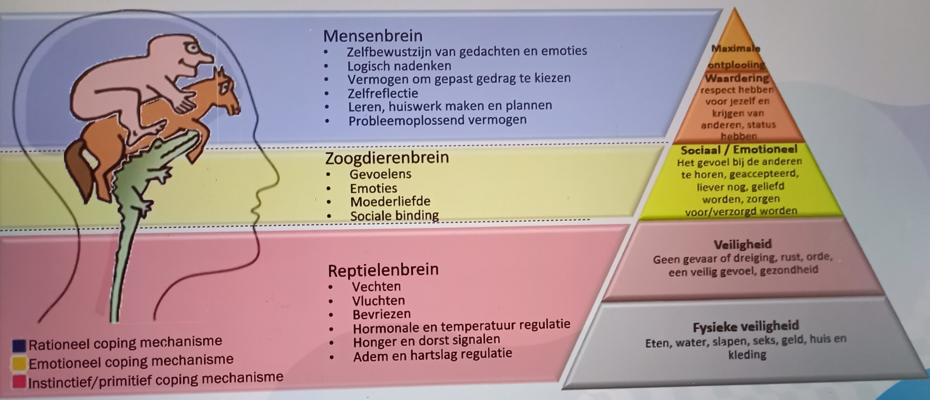
Copingsysteem in relatie tot Maslow

Slide 24
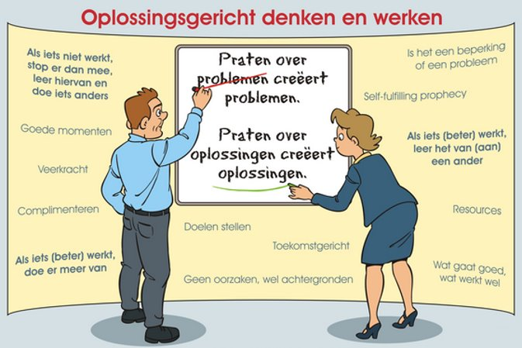
Oplossingsgericht coachen
Versterken van autonomie van de ander
Focus op de oplossing ipv het probleem
Film: Oplossingsgericht werken​
Film: How Solution Focus Coaching Works

Slide 25
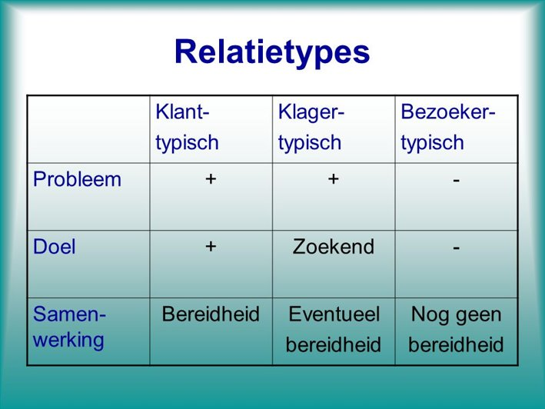
Oplossingsgericht coachen
De samenwerkingsrelatie bepaalt 30% van de uitkomst.
Typen relaties
- bezoeker
- klager
- klant

Slide 26
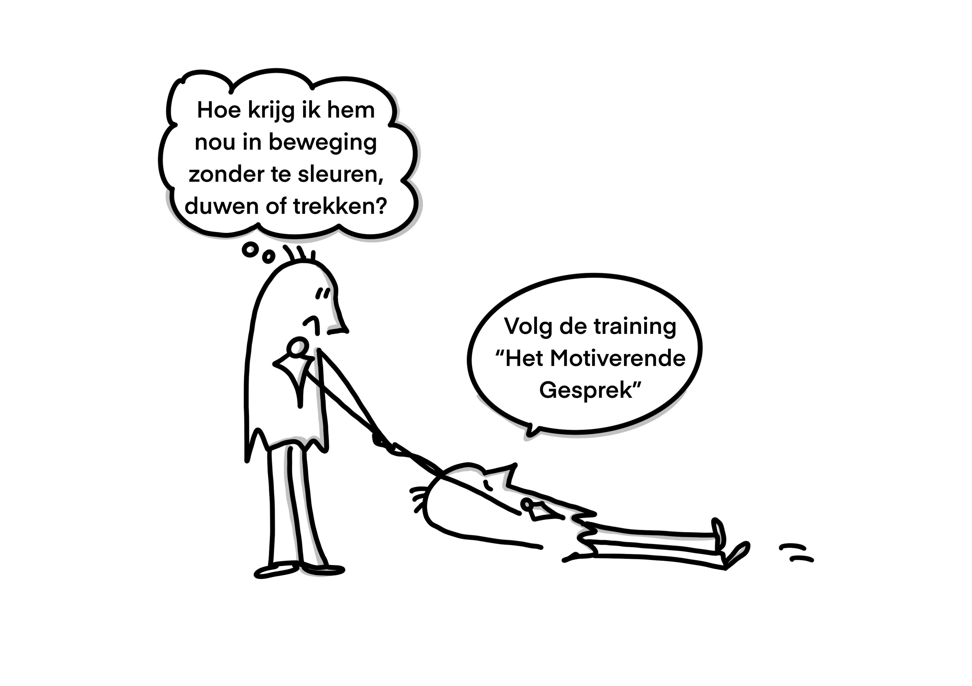
Motiverende gespreksvoering
- Methode om te helpen bij gedragsverandering​
- Op zoek naar de veranderwens van de ander en de ambivalentie die deze verandering belemmert​
​
Motiverende gespreksvoering is een op samenwerking gerichte gespreksstijl die iemands eigen motivatie en bereidheid tot veranderen versterkt.
Film: 'GAMEN spel of verslaving?' VNN Webinar​
Motiverende Gespreksvoering - YouTube​
Film: Introductie motiverende gespreksvoering

Slide 27
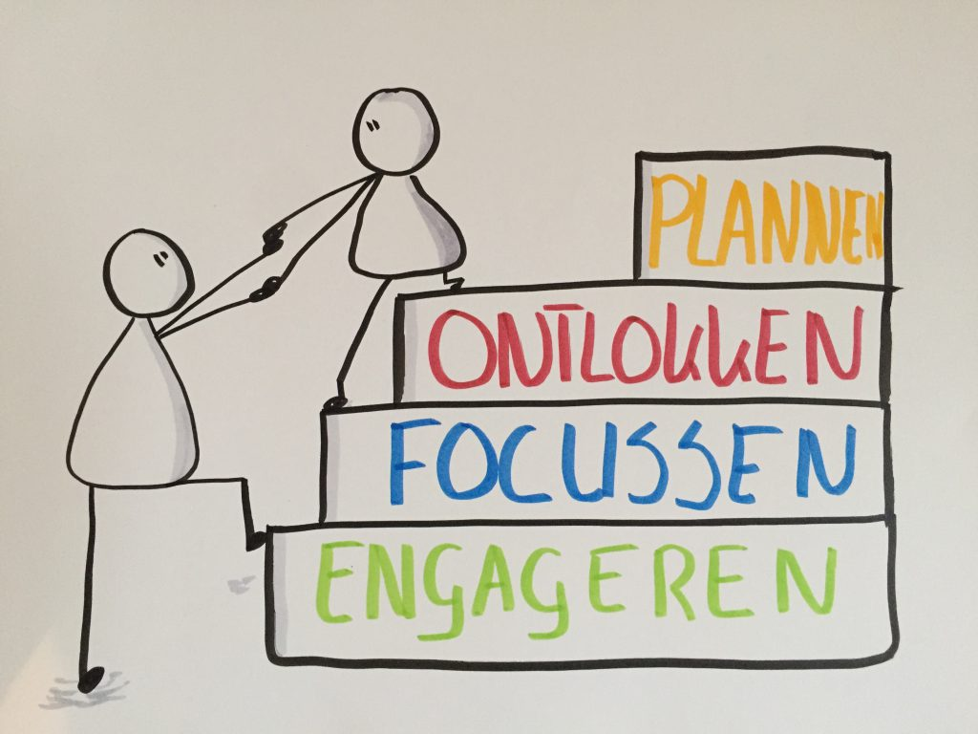
Motiverende gespreksvoering
Basisgesprekstechnieken (ORBS)
Open vragen stellen
Reflectief luisteren
Bevestigen
Samenvatten
filmpje motiverende gespreksvoering - YouTube
MVG Deel 1 Engageren en focussen - YouTube
MVG Deel 2 Ontlokken en plannen - YouTube

Slide 28
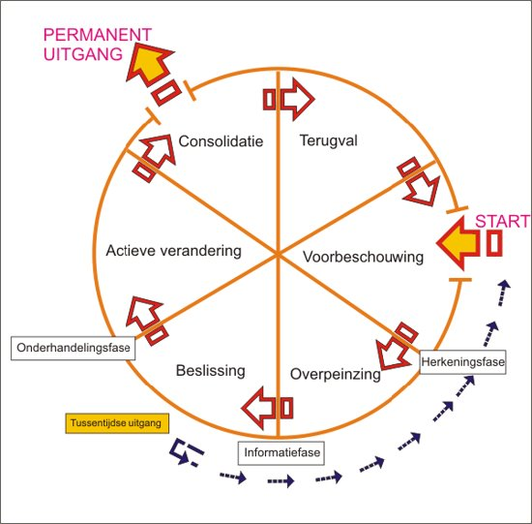
Motiverende gespreksvoering
Stadia van gedragsverandering

Slide 29
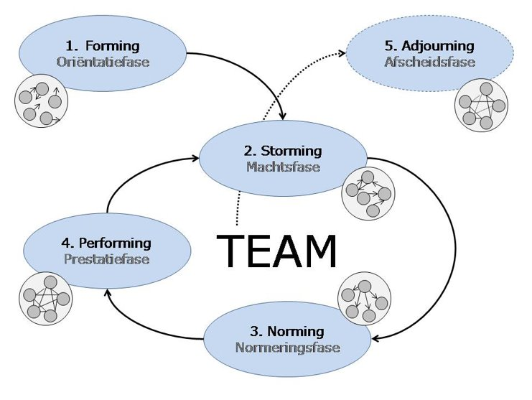
Groepsdynamica volgens Tuckman

Slide 30
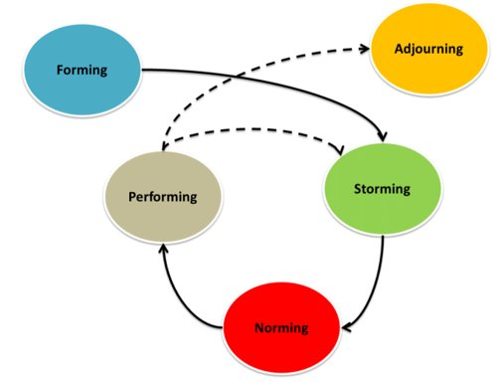
Groepsdynamica in de praktijk
Vormfase: dirigerende leiderschapsstijl​
Stormfase: leider tolerant tav verschillen. Conflicten zelf op laten lossen​
Normfase: participatieve leiderschapsstijl, autonomie bij het team​
Prestatiefase: delegeren en leider kan zich meer richten op omgeving team​
Afscheidsfase: aandacht besteden aan ontmanteling team

Slide 31
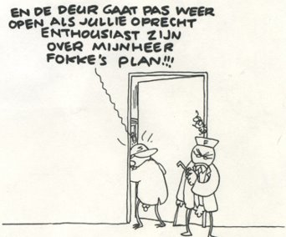
Situationeel leidinggeven
Leiderschap: 'de kunst om een ander iets te laten doen dat jij wilt, omdat hij het zelf wil' (Eisenhower).​
Stijl afstemmen op de student waarbij 2 vragen voorop staan:​
1. Is iemand in staat om de taak te doen? (kunnen, bekwaamheid)​
2. Is iemand gemotiveerd om de taak te doen? (willen, betrokkenheid of bereidheid)

Slide 32
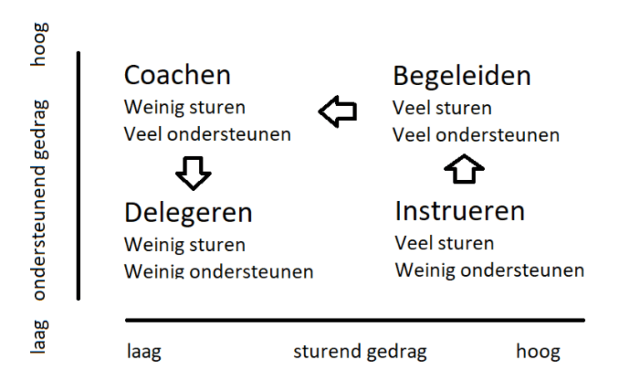
Situationeel begeleiden

Slide 33
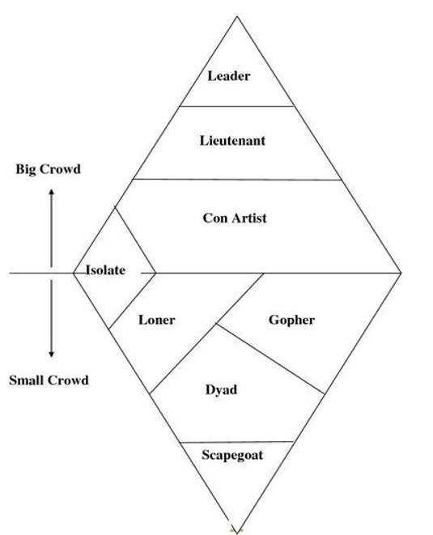
Disfunctionerende groepsdynamische processen
Diamant van Polsky

Slide 34

Diamant van Polsky
Leider- stelt de norm/stille leider​
Luitenant- rechterhand vd leider/communicatief​
Oplichter- link tussen de groepen/sluit deals​
Geïsoleerde-nieuwe student/tijdelijke rol​
Alleengaand-alleen als verdediging tegen de groep​
Gopher – verlaat plek voor leider/haalt sigaretten in ruil voor bescherming​
Dyade- 2 personen die elkaar beschermen. Alleen zijn ze loner​
Zondebok- Zwakste persoon in de groep/groep gooit problemen op deze persoon​
​
Grote groep​
Kleine groep

Slide 35

Diamant van Polsky
Diamant moet instorten​
Door grote groep en leider aan te pakken​
Hoe negatiever de groep hoe harder de diamant​
Soms houden we de diamant in stand​
Bespreek de diamantrollen met elkaar en bespreek hoe je de leider uitschakelt door ander gedrag aan te spreken

Slide 36
Woorden doen ertoe
Traumasensitief taakgebruik op een school

Slide 37
Gedrag
Gedrag dat we zien bij mensen hangt samen met eerdere ervaringen.
Het gedrag dat we zien hangt samen met onzichtbare koffers en triggers die zijn ontstaan door eerdere ervaringen.

Slide 38
Traumasensitief taalgebruik
Helpt om de behoeftes van de ander beter te begrijpen en er adequat op te reageren.
Er ontstaat zo meer grip op het gedrag waardoor dit beter bij te sturen is door de persoon zelf.

Slide 39
Gedragingen
Respectloos en onbeleefd
Uitdagen
Manipuleren
Storen
Agressief/opstandig
Risicovol gedrag
Weg duiken
Afzonderen
Aandacht vragen
Narcistisch
Ongepaste humor
Initimiderend
Controlerend
Vergeetachtig
Aanhankelijk

Slide 40
Traumasensitief gedrag
Veiligheid en steun bieden
Controle geven/laten voelen
Behoefte aan co-regulatie
Duidelijkheid
Structuur
Heldere gedragsverwachtingen
Verbinding
Troost
Nabijheid
Bevestiging
Acceptatie
Voorspelbaarheid
Grenzen

Slide 41
FIRDA
Wendbaar en Responsief

Slide 42
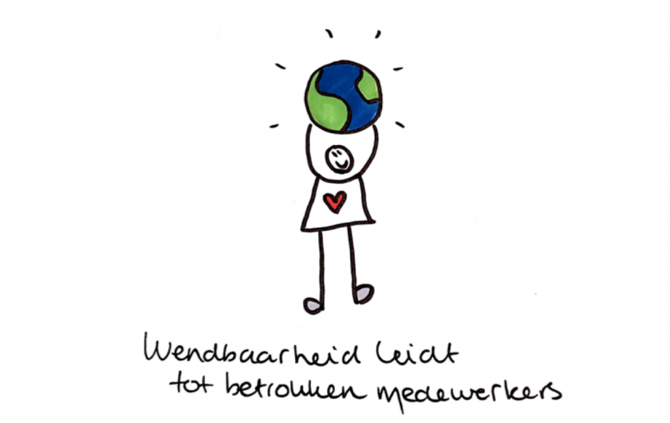
Wendbaar onderwijs
Van klaslokaal naar werkpraktijk
Nieuwe rollen en beroepen in de praktijk
Vraagt om wendbare vakmensen
Die niet meewaaien met alle winden.

Slide 43
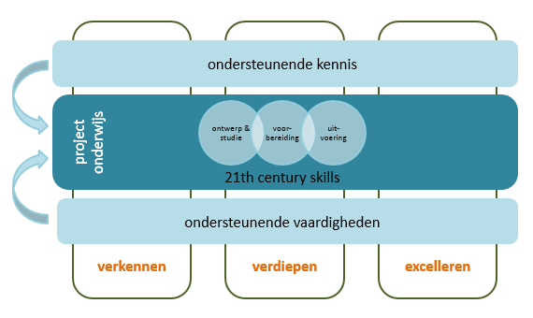
Leren in de beroepscontext
Houdt in dat de student leert zich de kennis, vaardigheden& houding eigen te maken die in de beroepscontext aanwezig en nodig zijn.

Slide 44
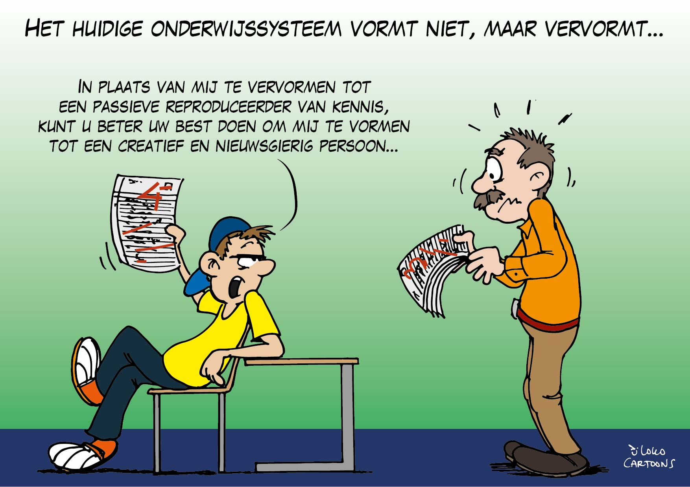
Responsief onderwijs
Onderwijs dat pro-actief inspeelt op nieuwe (maatschappelijke) wensen en mogelijkheden.
Studenten ontwikkelen tot wendbare & innovatieve professionals

Slide 45
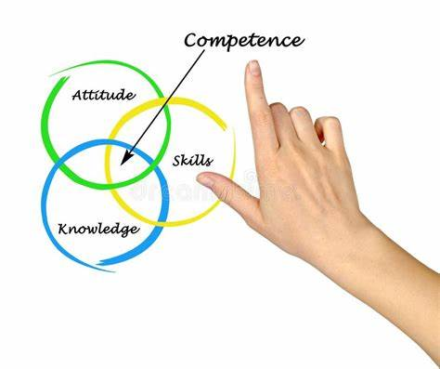
Aanvullende competentie
Bekwaamheid
Onderwijs kan niet op alle toekomstige situaties participeren.
Wat wel: studenten toerusten opdat ze kunnen meebewegen en zelfs ontwikkelingen mee kunnen beïnvloeden.
Toegerust zijn op het ontstaan van nieuwe rollen in de praktijk

Slide 46

Hoe word je een responsieve docent?
Zorg ervoor dat de student zich begrepen, geaccepteerd en veilig voelt.
Zorg voor een positieve, rijke leeromgeving zodat de student zich veilig voelt
Kijk goed naar wat de student nodig heeft
Maak studenten op een positieve manier bewust van hun mogelijkheden
Reageer op de signalen van de studenten en geef ruimte aan eigen initiatieven
Een positieve houding leidt tot pro-sociaal gedrag in de klas.
Behandel je studenten gelijk en stem je je aanbod op hen af.
Hoge verwachtingen hebben en deze ook uitspreken
Reageer werkinhoudelijk op vragen & opmerkingen van de studenten
Ga in gesprek als een student meer aandacht nodig heeft

Slide 47
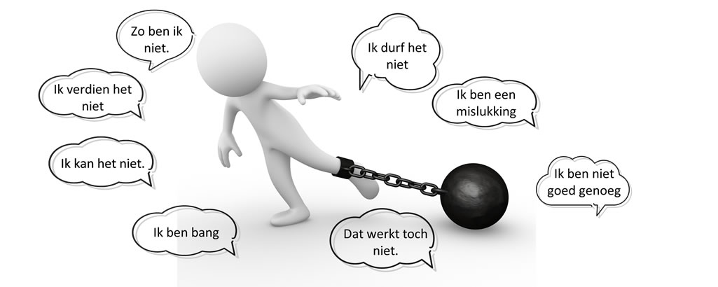
Responsief als leren lastiger gaat
Overheersen er bij de student negatieve gedachten dan is de kans op taakgerichtgedrag klein.
Faalervaringen volgen elkaar dan op en de student zal zich nog incompetenter gaan voelen.
Hier zul je zo responsief mogelijk mee om moeten gaan.

Slide 48
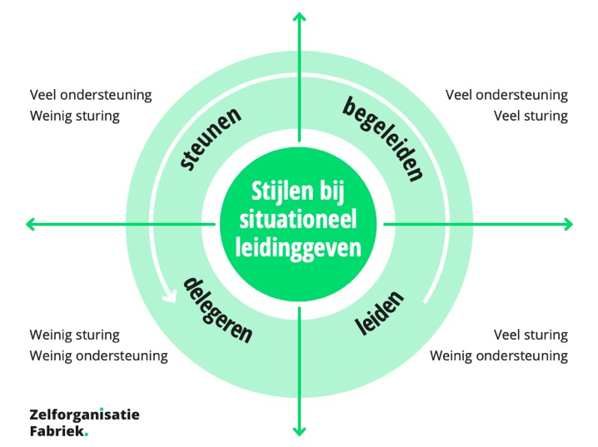
Hoe doe je dat?
Ga bij de uitleg/instructie na of de student weet waarover de opdracht gaat en wat het doel is.
Haal voorkennis op en vraag naar de oplossingsmethode.
Vraag naar taakbeleving en haalbaarheid.
Laat de student zelf de beoordelingscriteria bepalen.
Moedig tijdens het werk aan en herhaal eventueel de instructie
Bepaal samen met de student of aan de beoordelingscriteria is voldaan.
Geef de student de gelegenheid om zelfsucces of falen te verklaren
Geef je eigen beoordeling
Houd hierbij altijd de bedoeling voor ogen.

